Slide 1
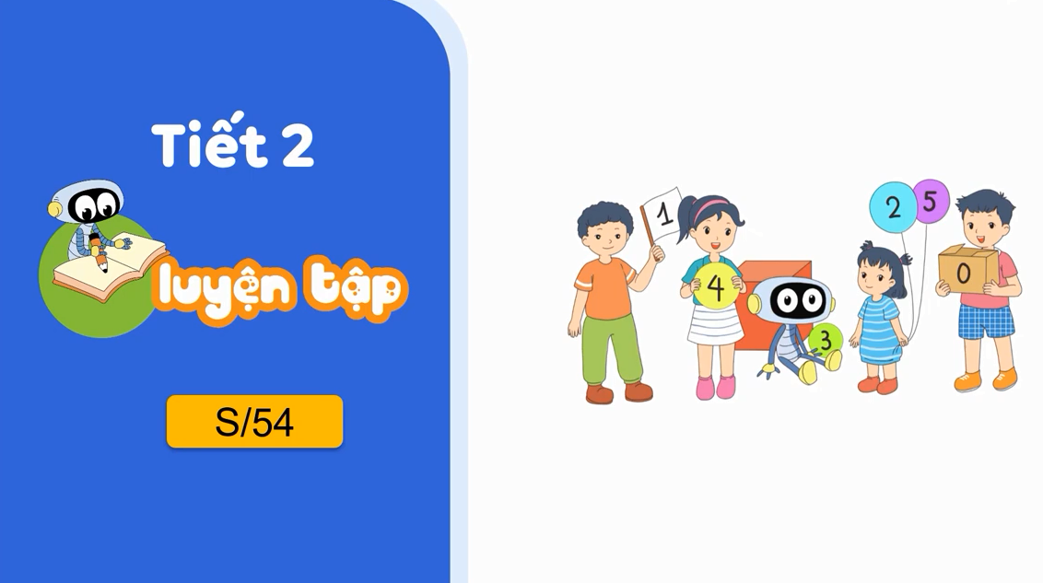
S/ 54

Slide 2
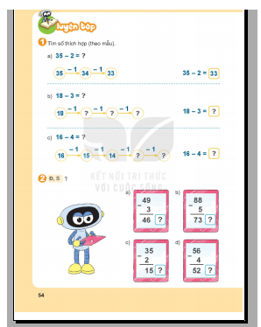
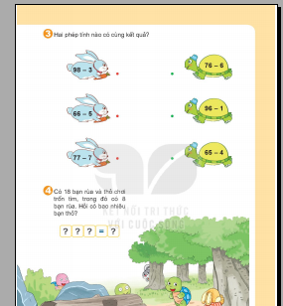

Slide 3

Bài 31:
Phép trừ số có hai chữ số với số có một chữ số
(Tiết 2)

Slide 4
Bài 1. Tìm số thích hợp ( theo mẫu ).
35 – 2 = ?
- 1
- 1
35 – 2 = 33
35
34
33
b) 18 – 3 = ?
- 1
- 1
- 1
15
?
?
?
16
18
17
15
18 – 3 = ?
c) 16 – 4 = ?
- 1
- 1
- 1
- 1
12
?
16 – 4 = ?
13
12
?
?
16
?
14
15

Slide 5
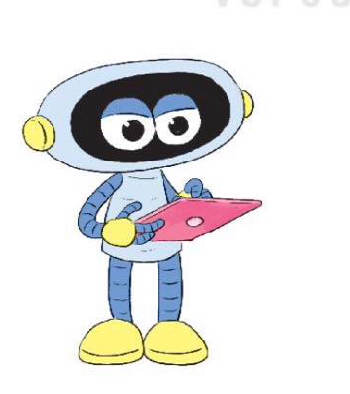
Bài 2. ?
Đ, S
a)
b)
49
88
-
-
3
5
46
Đ
?
73
S
?
c)
d)
35
56
-
-
2
4
52
Đ
15
?
?
S

Slide 6
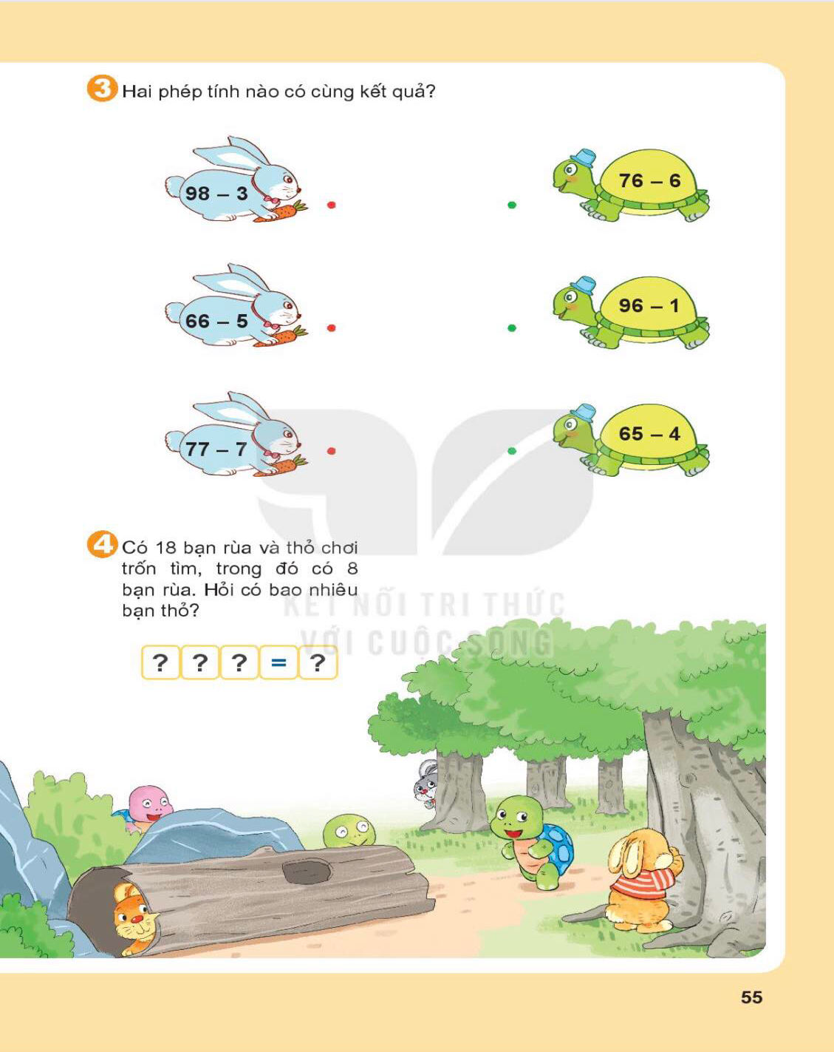
Bài 3. Hai phép tính nào có cùng kết quả ?
95
70
61
95
70
61

Slide 7
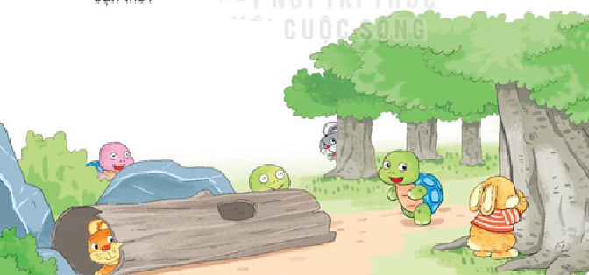
Bài 4. Có 18 bạn rùa và thỏ chơi trốn tìm, trong đó có 8 bạn rùa. Hỏi có bao nhiêu bạn thỏ?
=
18
-
8
=
?
?
?
?
10

Slide 8
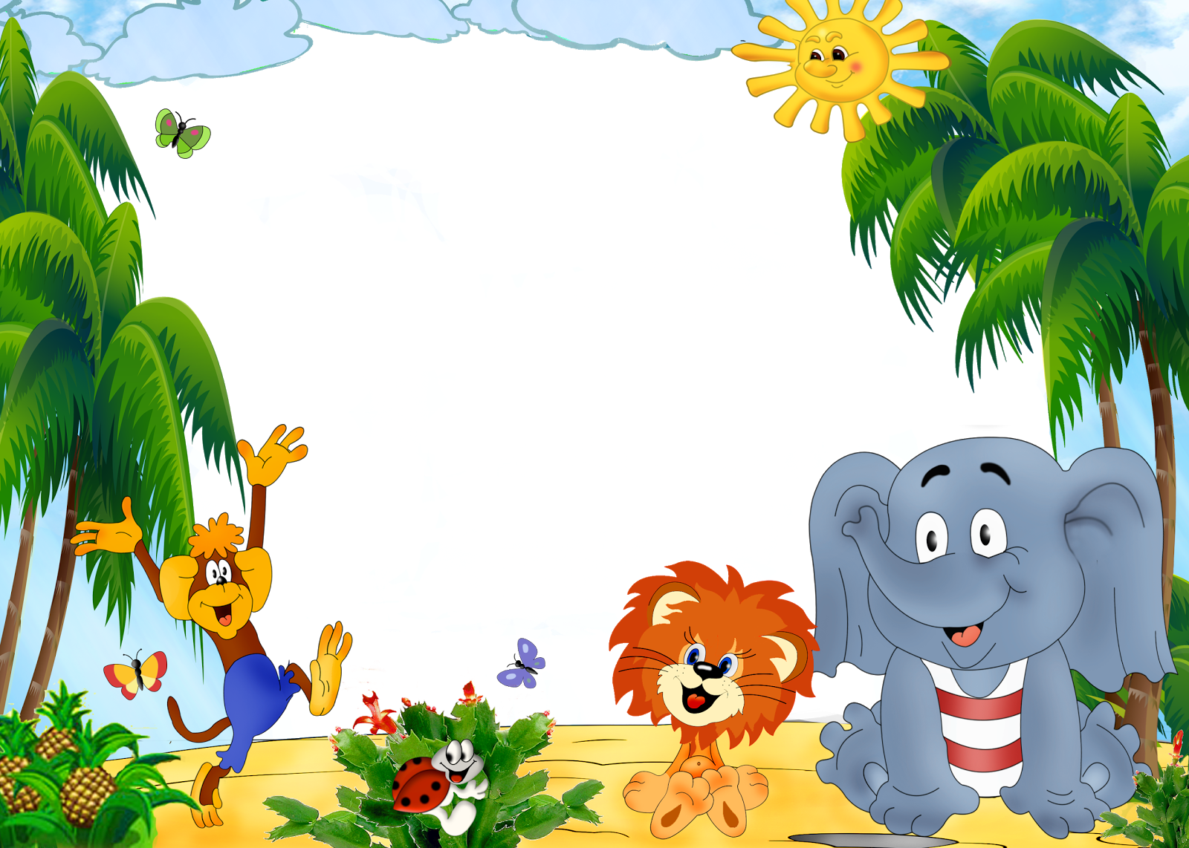
Củng cố - Dặn dò
- Nhận xét tiết học
Chuẩn bị bài sau:

Slide 9





CHÀO TẠM BIỆT
Chúc các em chăm ngoan, học giỏi.

